Slide 1

LIKOVNA UMETNOST
9. R

Slide 2
ZAZNAVANJE PROSTORA
Prostorski ključi:
1. nizanje oblik s stopnjevanjem velikosti
2. delno prekrivanje
3. nizanje prostorskih planov
4. intenzivnost linij, ostrina obrisov in detajlov
5. svetloba in senca (modelacija ali senčenje)

Slide 3
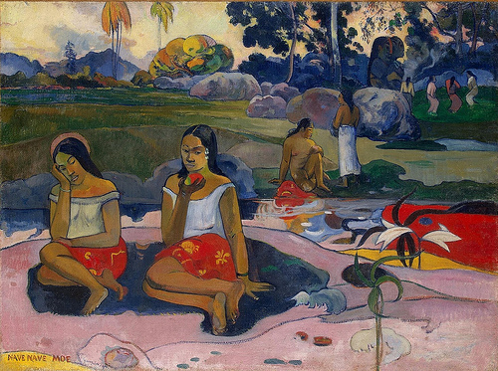
Paul Gauguin, Posvečena pomlad, 1894, olje na platnu

Slide 4
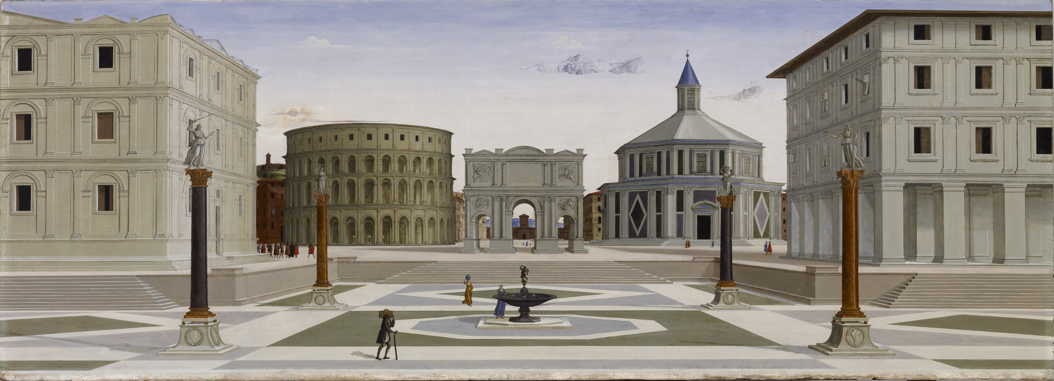
LINEARNA PERSPEKTIVA
Perspektiva Z ENIM OČIŠČEM
Fra Carnevale, idealno mesto, okoli leta 1480, olje in tempera
horizont ali obzorje
gledišče
očišče
bežiščnice

Slide 5
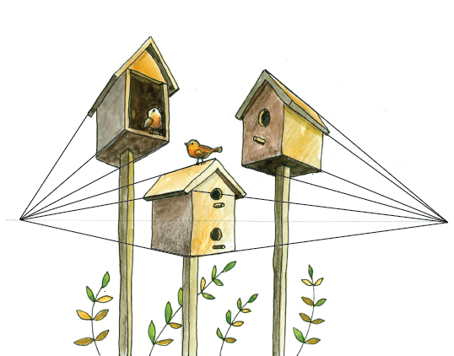
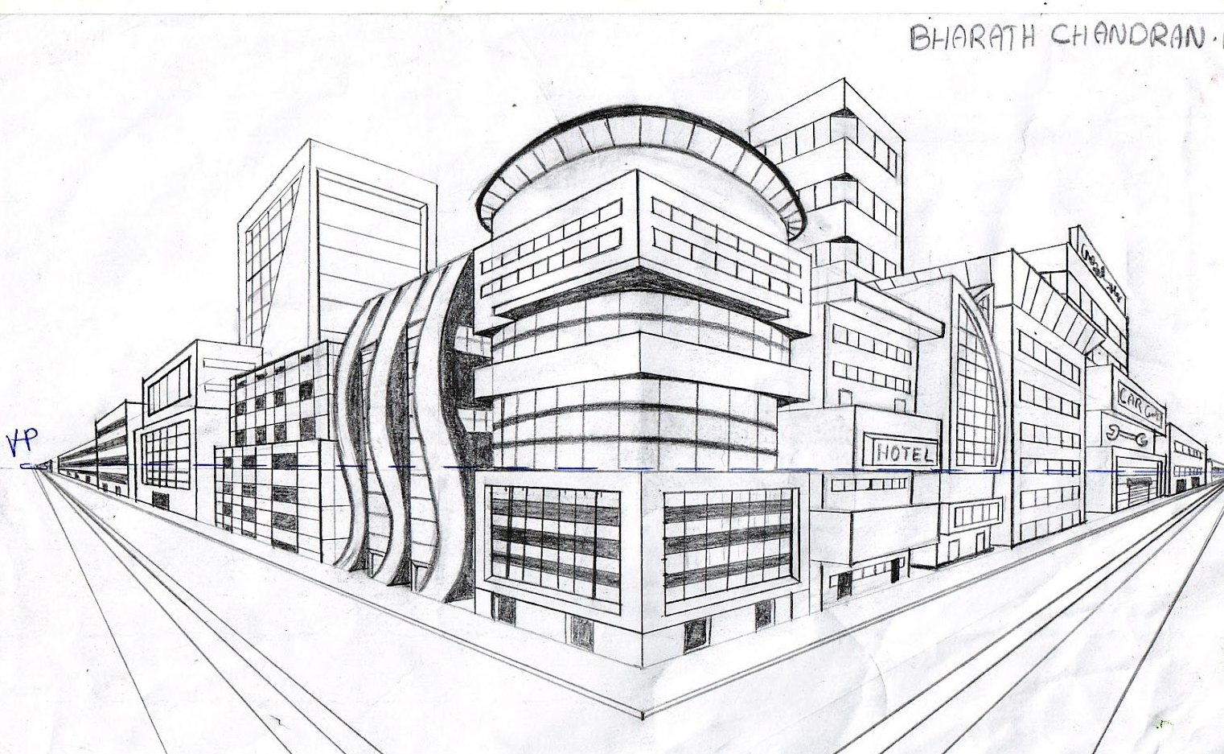
PERSPEKTIVA Z DVEMA ALI VEČ BEŽIŠČI

Slide 6
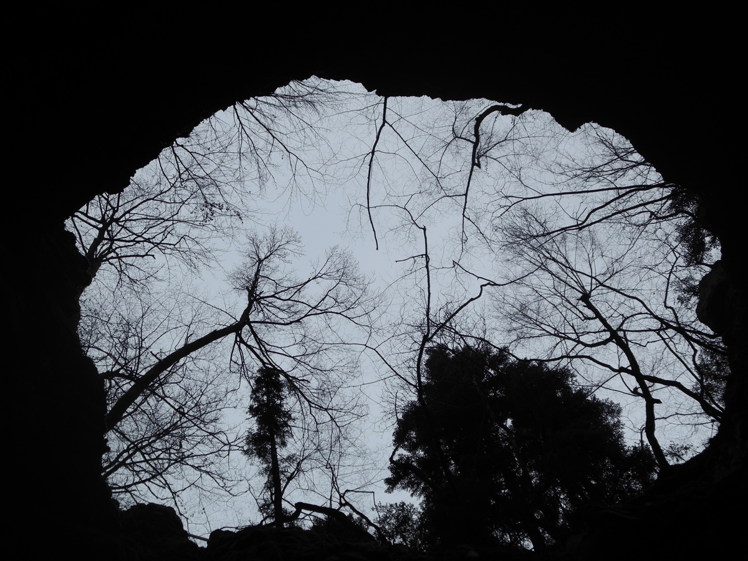
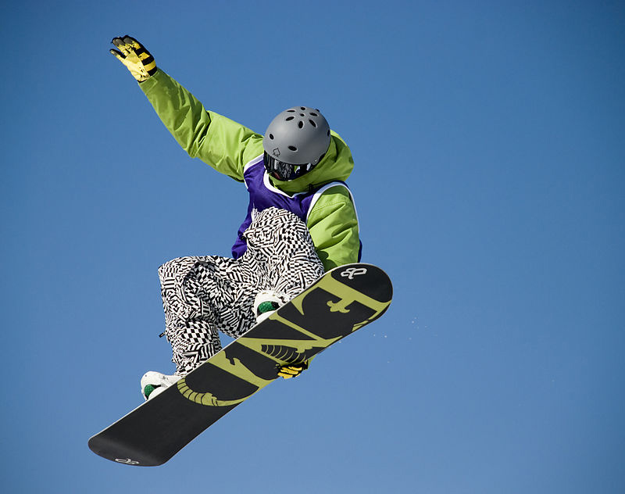
PERSPEKTIVA S TREMI BEŽIŠČI
ŽABJA PERSPEKTIVA

Slide 7
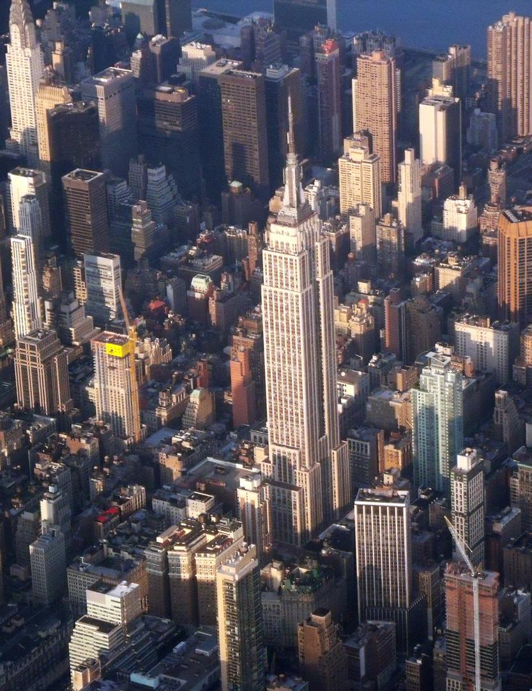
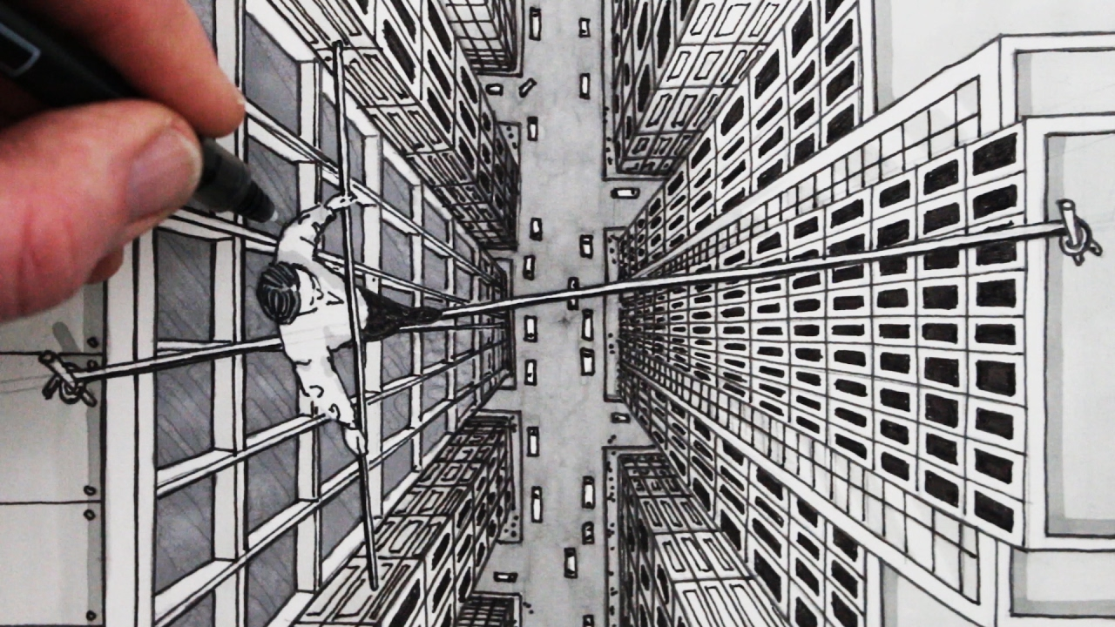
PERSPEKTIVA S TREMI BEŽIŠČI
PTIČJA PERSPEKTIVA

Slide 8
LINEARNA PERSPEKTIVA
Kadar upodabljamo prostor na neki dvodimenzionalni površini, uporabljamo skrajšave oziroma optične prevare, s katerimi prikažemo globino prostora.
Ta prostorski ključ se imenuje linearna perspektiva.
Predmete v perspektivi upodabljamo tako, kot jih vidi opazovalec z določene točke, na kateri se nahaja.
Enobežiščna perspektiva se imenuje tudi centralna perspektiva in jo uporabljamo za risanje predmetov, ki ležijo vzporedno s horizontom oziroma z našo risalno površino.

Slide 9
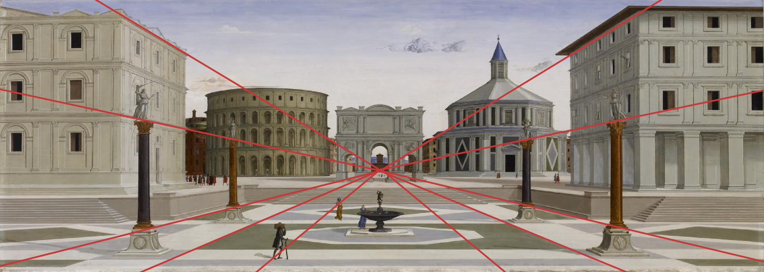
LINEARNA PERSPEKTIVA
Perspektiva Z ENIM OČIŠČEM
Fra Carnevale, idealno mesto, okoli leta 1480, olje in tempera
• perspektiva • horizont • bežiščnice • očišče
Upodabljanje predmetov na dani ravnini, kot se kažejo opazovalcu, ki stoji na določeni točki.
očišče

Slide 10
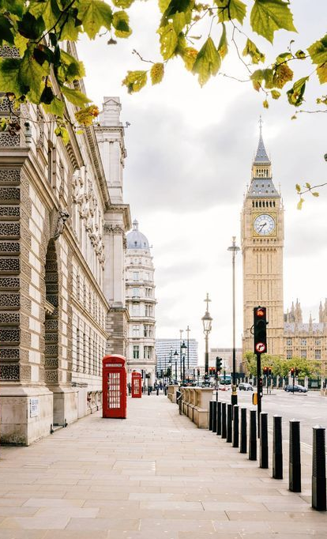
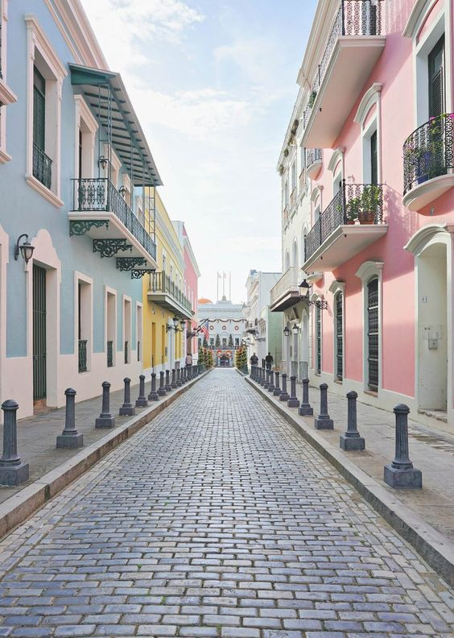
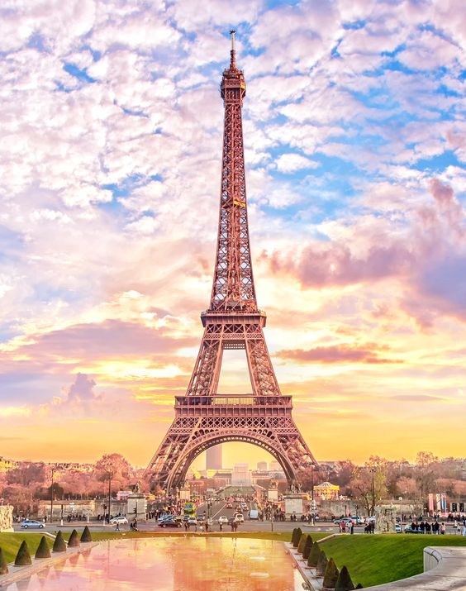
ENOBEŽIŠČNA ALI CENTRALNA PERSPEKTIVA

Slide 11

PROSTORSKI KLJUČI – ILUZIJA PROSTORA (navidezna resničnost)
Prostorski ključi:
1. nizanje oblik s stopnjevanjem velikosti
2. delno prekrivanje
3. nizanje prostorskih planov
4. intenzivnost linij, ostrina obrisov in detajlov
5. svetloba in senca (modelacija ali senčenje)

Slide 12
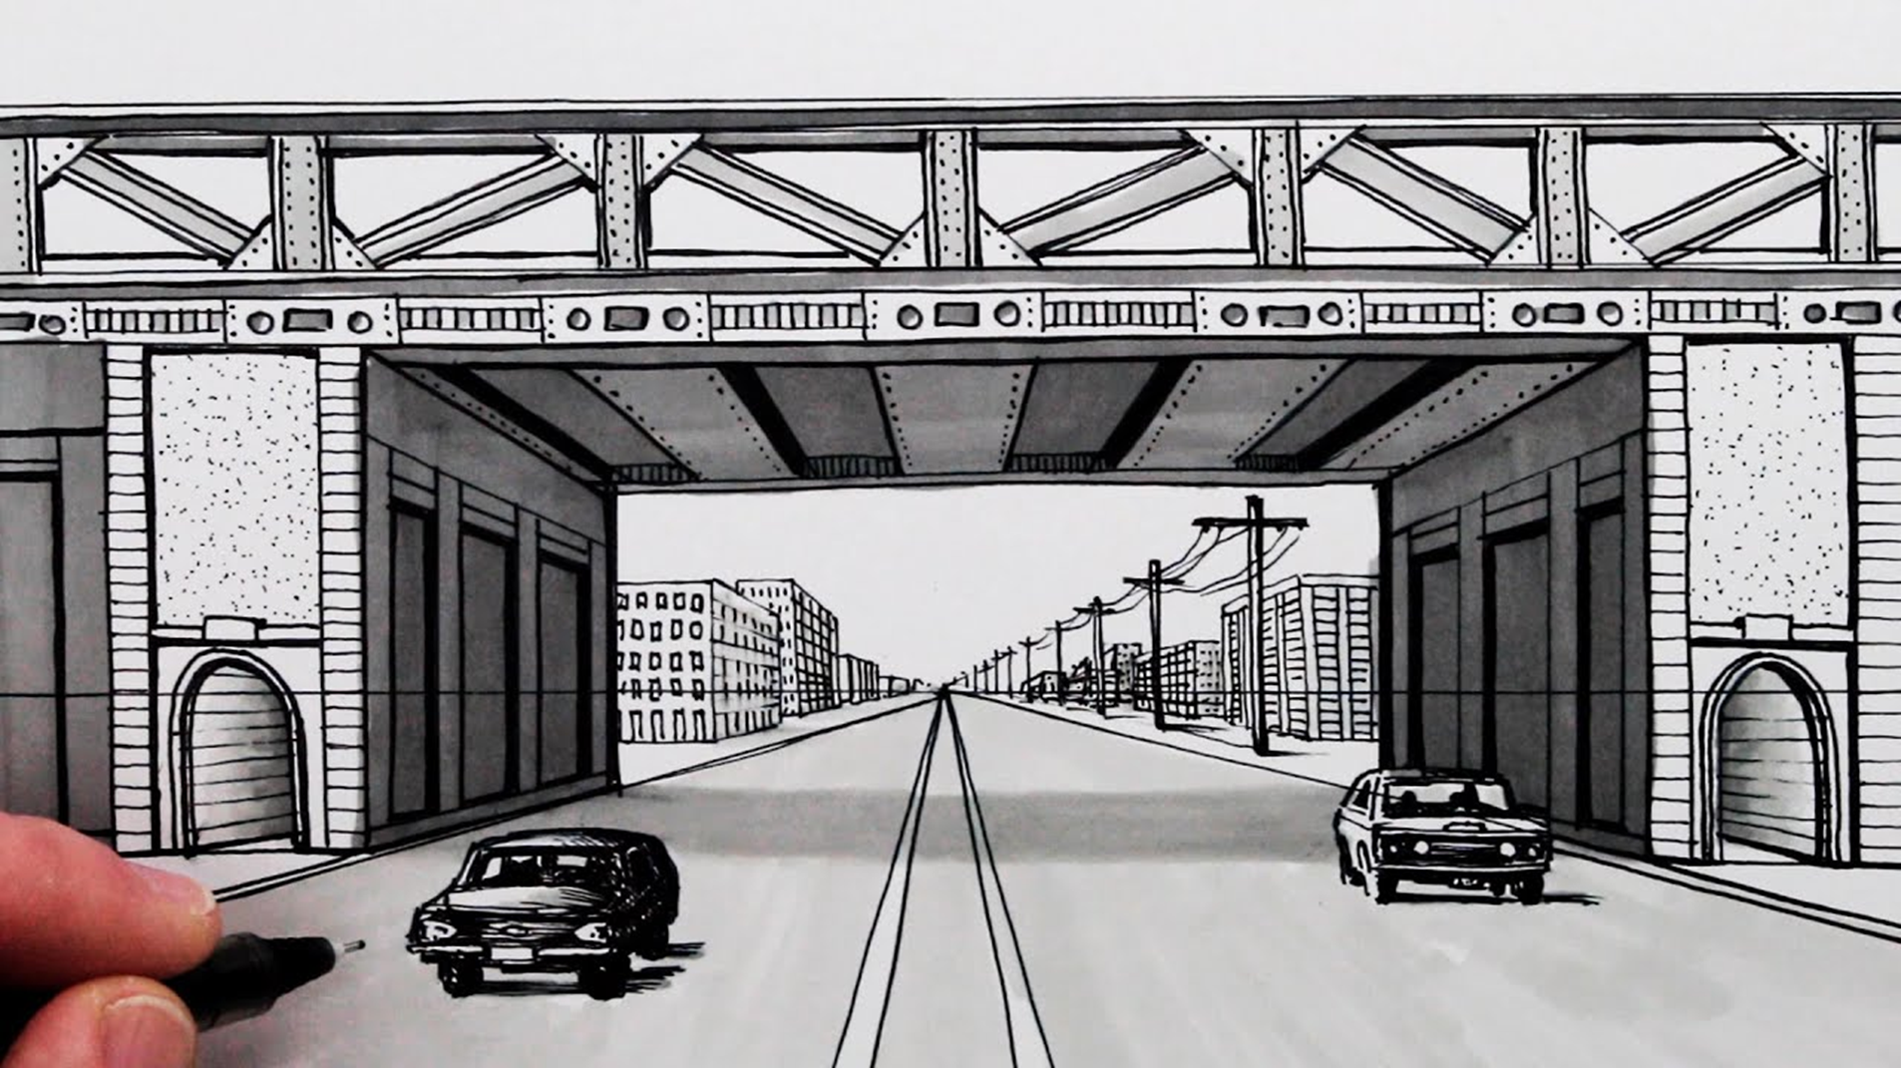
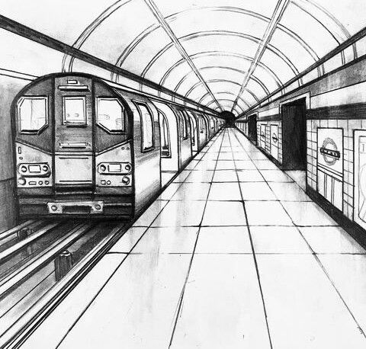
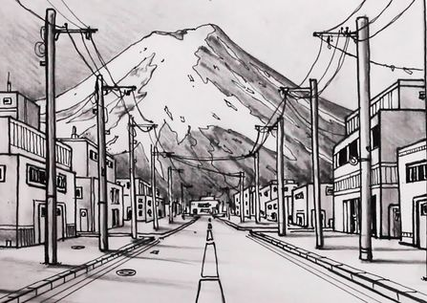
LIKOVNA NALOGA: ENOBEŽIŠČNA ALI CENTRALNA PERSPEKTIVA
- nariši poljuben motiv, ulice, mesta, železniške proge ali poti
- na risbi mora biti vidna centralna perspektiva
upoštevaj prostorske ključe (stopnjevanje velikosti, delno prekrivanje, svetloba in senca,…)
rišeš s svinčnikom, izražaš se z linijami in vzorci
format mora biti zapolnjen

Slide 13
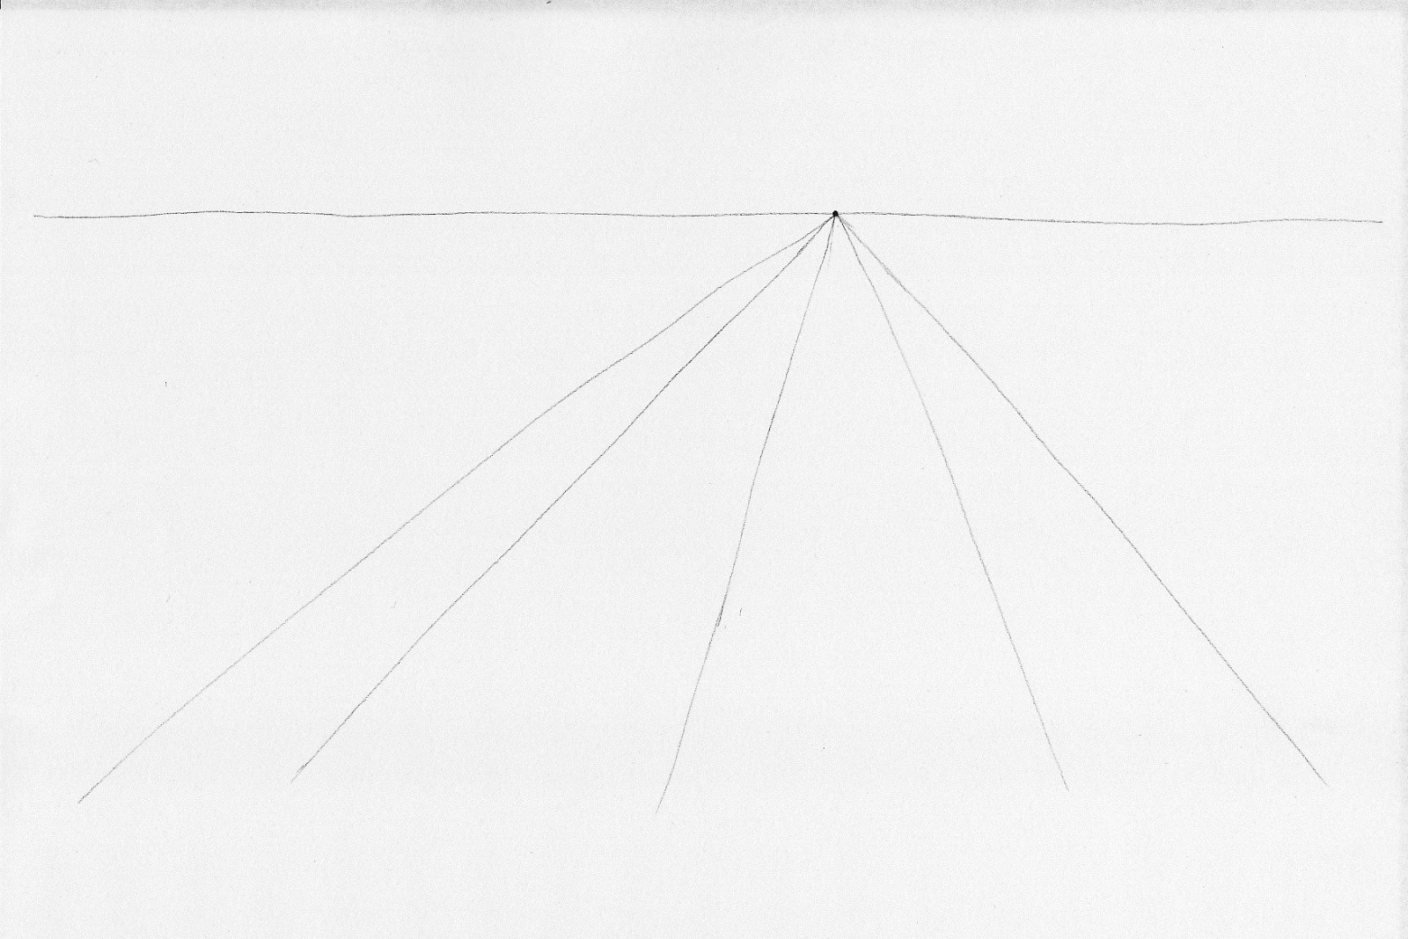
ENOBEŽIŠČNA ALI CENTRALNA PERSPEKTIVA
KORAK 1: najprej določimo horizont in očišče. Dorišemo širino ulice ali poti. Ker gre za centralno perspektivo, so ploskve pred opazovalcem vzporedne robu risalne ploskve, stranske pa potekajo v smeri očišča.
očišče
horizont

Slide 14
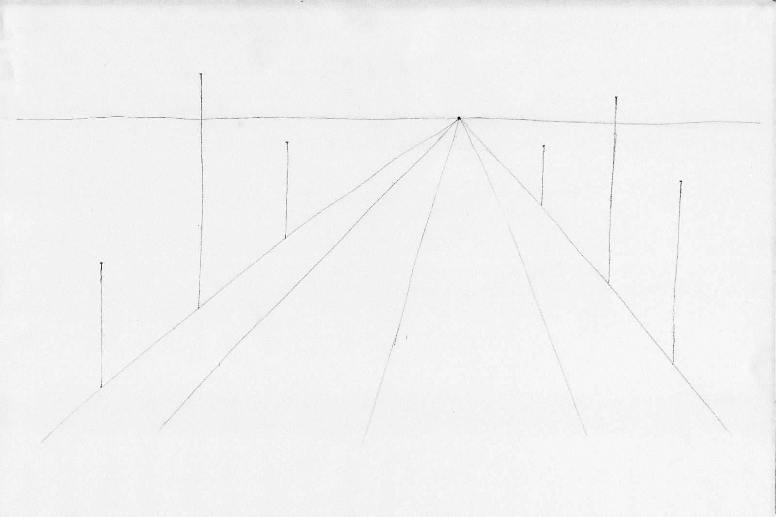
KORAK 2: Narišemo navpičnice, določimo višino stavbe.

Slide 15
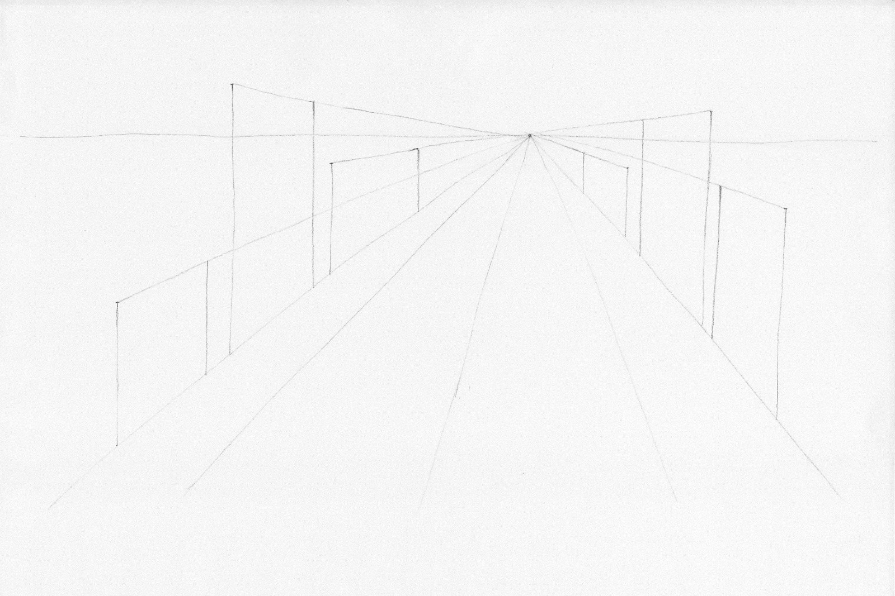
KORAK 3: Narišemo bežiščnice do očišča. S tem določimo stranske stene stavb.

Slide 16
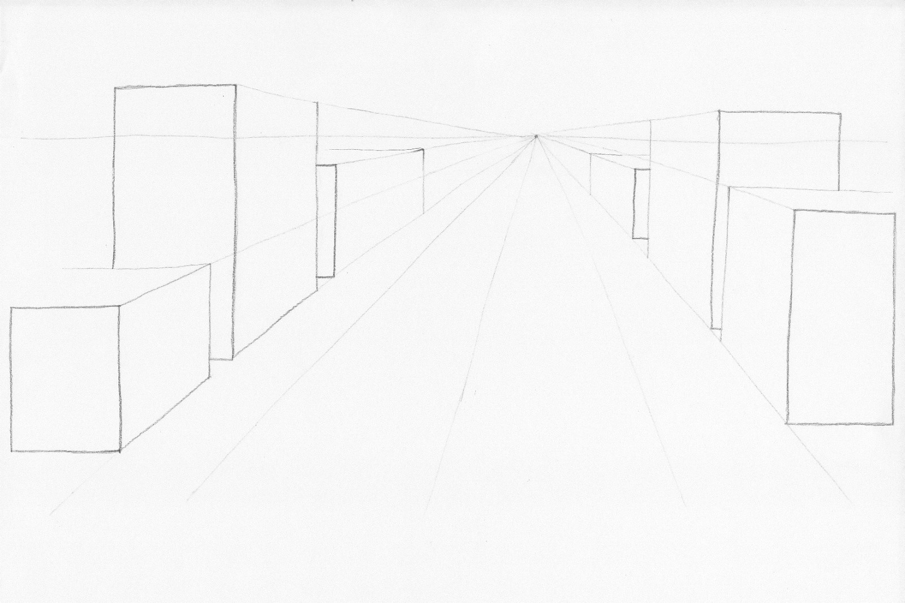
KORAK 4: Iz spodnjih krajišč narišemo vodoravnice, vzporedne s horizontom, in določimo širino stavbe. Poudarimo prednje ploskve.

Slide 17
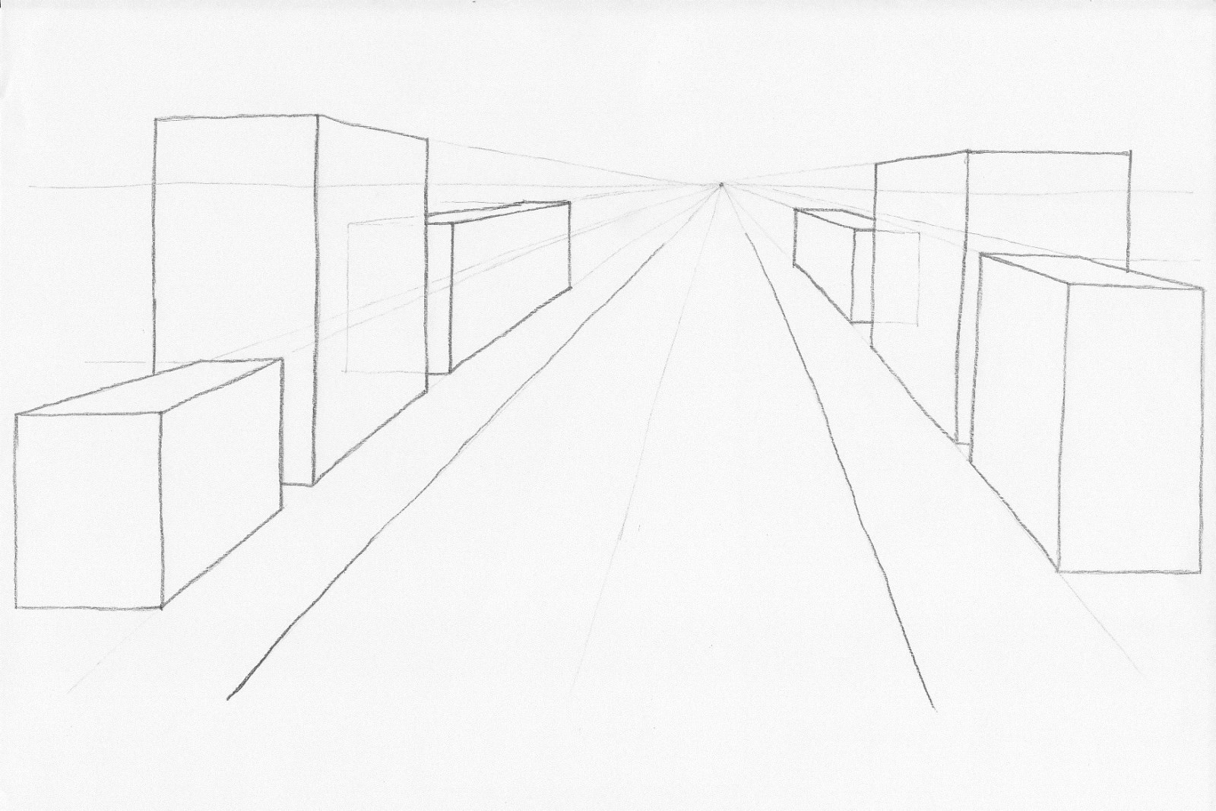
KORAK 5: Narišemo bežiščnice za zgornje vidne ploskve in poudarimo oblike stavb.

Slide 18
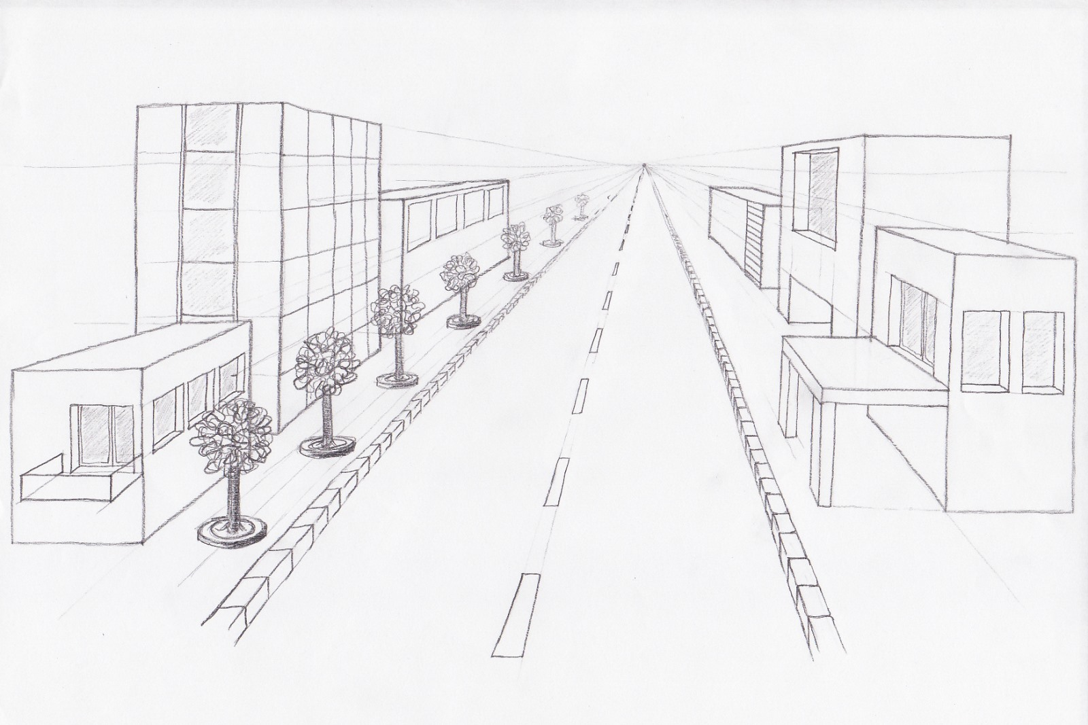
KORAK 6: Narišemo odprtine, stebre, balkone, nadstreške, drevored,... Pozorni moramo biti, da tudi pri risanju podrobnosti upoštevamo perspektivo.

Slide 19
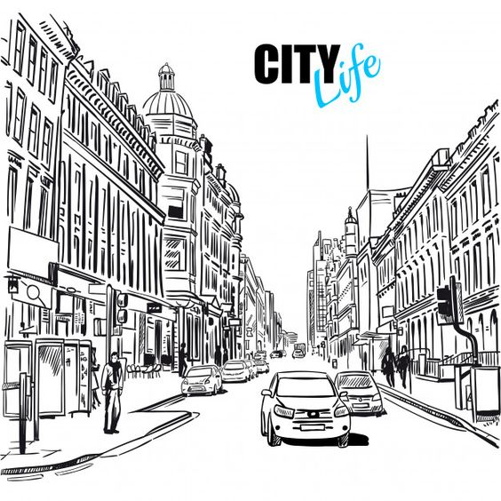
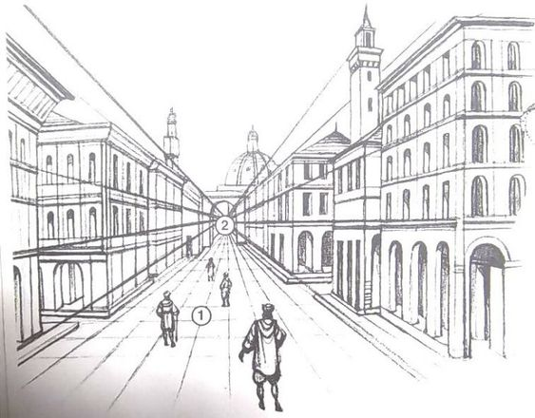
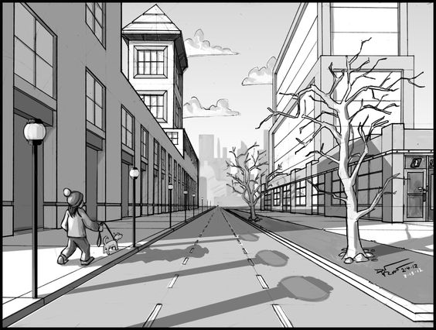
Rafael, Atenska šola, 150 9, freska

Slide 20
